Slide 1



Project:explore-00
Project:workshop-infra
ソースコードリポジトリ
github.com
parksmap
Gogs
nationalparks
nationalparks
mongodb
PostgreSQL
Docker Hub
<docker.io>
gogs
ImageStream:
postgresql-ephemeral
ImageStream:
mongodb
ImageStream:
redhat-open-jdk
parksmap
Red Hat Container Catalog
<registry.access.redhat.com>
mongodb
Red Hat
Open JDK
PostgreSQL

Slide 2

Project:explore-00
parksmap
nationalparks
mongodb
devXX/nationalparks
ImageStream:
mongodb
ImageStream:
redhat-open-jdk
ソースコードリポジトリ
Red Hat Container Catalog
<registry.access.redhat.com>
Docker Hub
<docker.io>
mongodb
Red Hat
Open JDK
parksmap

Slide 3
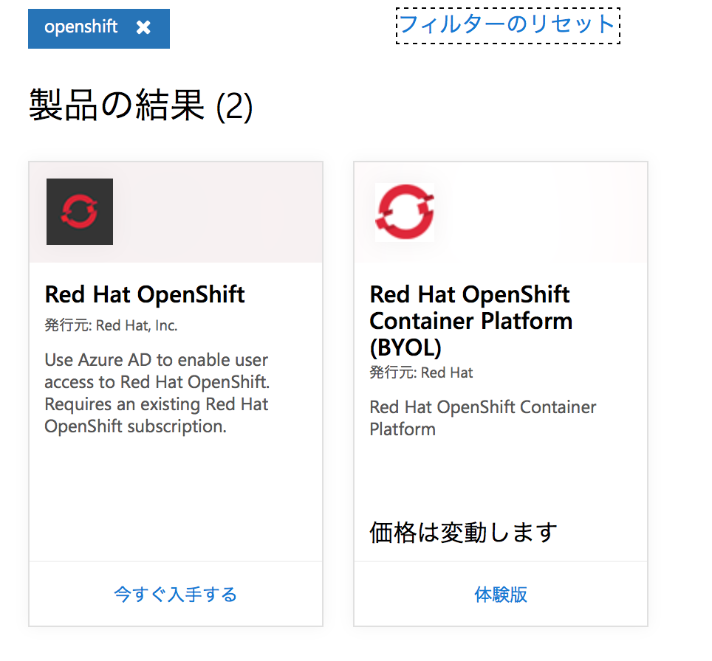
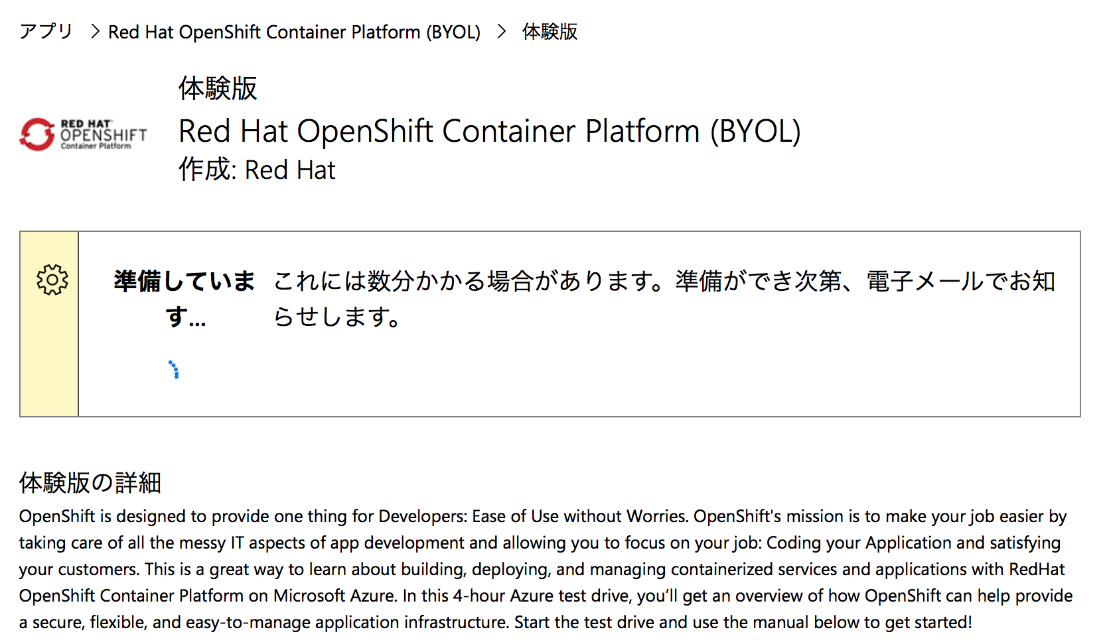
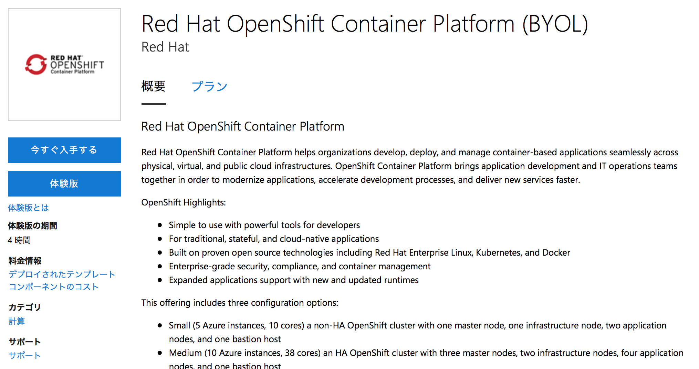
https://azuremarketplace.microsoft.com/ja-jp/marketplace/
ログイン
検索フィールドに「openshift」と入力して検索

Slide 4


route "http://hello.apps.example.com"
service "frontend"
Pod
Pod

Slide 5


Node
Node
デプロイ
Application
Image
Replication
Controller
Deployment
Config

